Slide 1
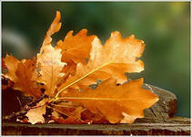
Презентация к стихотворению Е. Трутневой «Осень»
Составитель:
воспитатель высшей категории
Тямушева О. Е.
ГБДОУ детский сад №2
Петроградского района
г. Санкт - Петербург

Slide 2
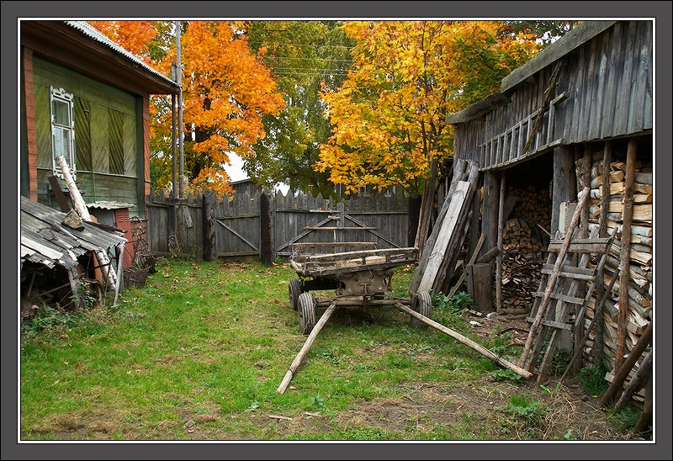
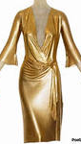
Стало вдруг светлее вдвое, двор как в солнечных лучах —
Это платье золотое у березы на плечах.

Slide 3
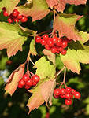
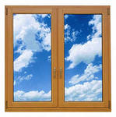
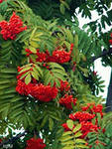
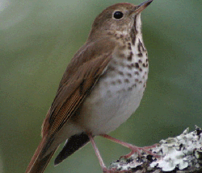
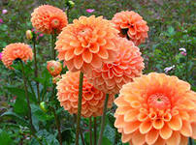
У калины и рябины
Под окошком георгины красотой своей горды.
Вьются стаями дрозды...

Slide 4
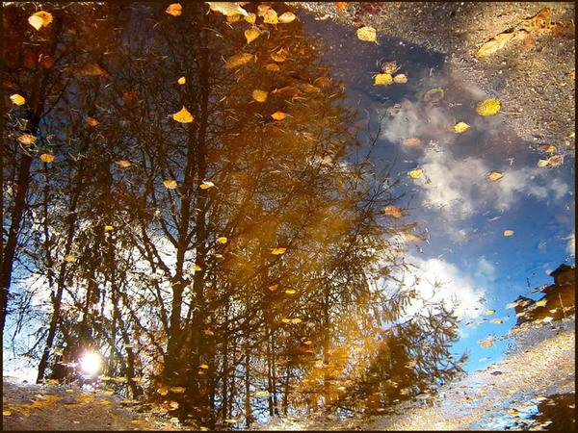
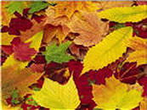
Утром мы во двор идем —
Листья сыплются дождём,
Под ногами шелестят И летят... летят... летят...

Slide 5
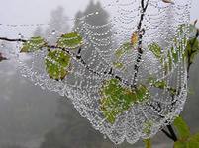
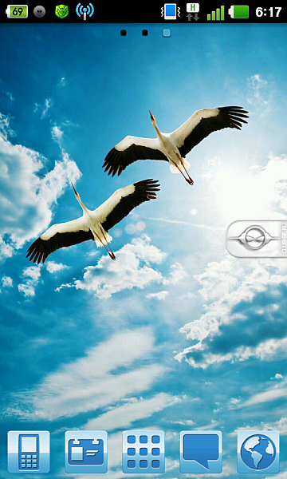
Пролетают паутинки С паучками в серединке,
И высоко от земли Пролетели журавли.

Slide 6
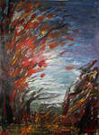
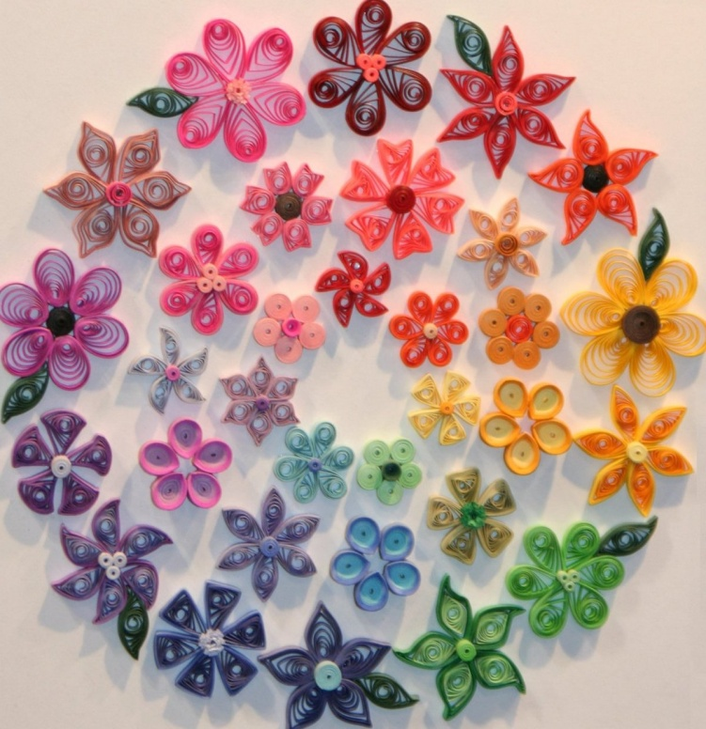
Все летит !
Должно быть, это улетает наше лето.

